Slide 1
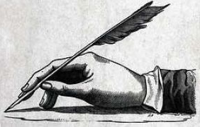
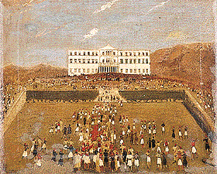
Το Σύνταγμα
του 1844

Slide 2
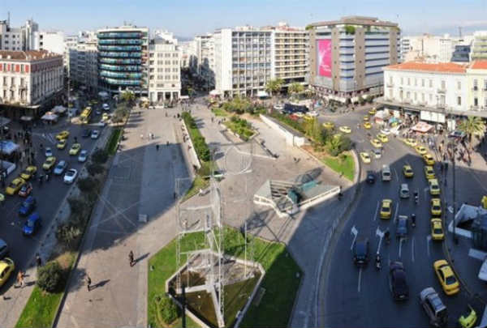
Οδός 3^{ης} Σεπτεμβρίου

Slide 3
Οδός 3^{ης} Σεπτεμβρίου

Slide 4
Γιατί ονομάστηκε έτσι αυτός ο δρόμος;

Slide 5
Τι έγινε στις 3 Σεπτεμβρίου του 1843;

Slide 6
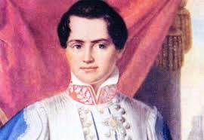
ΕΠΑΝΑΣΤΑΣΗ!!
Εναντίον του Όθωνα!
Εναντίον ποιού;

Slide 7
Η κατάσταση της χώρας!!
Οκτώ χρόνια μετά την ενηλικίωση του Όθωνα, η κατάσταση στον ελλαδικό χώρο ήταν δραματική.
Μεγάλα προβλήματα, όπως η αγροτική γη, οι εθνικές γαίες, η εκπαίδευση κ.ά. συνέχισαν να ταλανίζουν τη χώρα, με αποτέλεσμα την δικαιολογημένη δυσφορία του λαού.
Η χώρα είχε περιέλθει σε δεινή οικονομική θέση, στα πρόθυρα πτωχεύσεως, λόγω αδυναμίας αποπληρωμής του δανείου 60 εκατομμυρίων γαλλικών φράγκων που είχε λάβει το 1833 με την εγγύηση των τριών προστάτιδων δυνάμεων.

Slide 8
Ο βασιλιάς Όθωνας, όμως, είχε υποχρεωθεί σε σκληρή οικονομική πολιτική, με απολύσεις δημοσίων υπαλλήλων και ευρείες περικοπές μισθών.
Επίσης, είχε μειώσει την ετήσια βασιλική χορηγία κατά 20% και είχε ανακαλέσει τους Έλληνες πρέσβεις στο εξωτερικό.
Στην Αθήνα, τη νέα πρωτεύουσα του ελληνικού βασιλείου, οι τιμές της γης και των ακινήτων είχαν φτάσει στα ύψη, ενώ κυριαρχούσε η τοκογλυφία.

Slide 9
Κυρίως, ο απολυταρχικός τρόπος άσκησης της εξουσίας του παλατιού ενοχλούσε το λαό και πολλές φορές οδηγούσε σε μικροεξεγέρσεις, οι οποίες καταστέλλονταν αμέσως από τον κυβερνητικό στρατό.
Το παλάτι συγκέντρωνε το γενικό μίσος και αποτελούσε τον στόχο της πολιτικής και κοινωνικής πάλης.

Slide 10
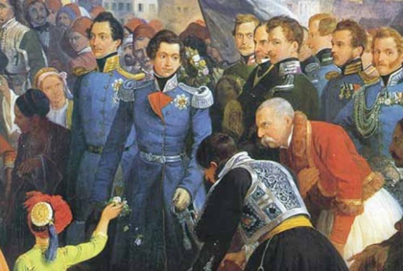
Κύριες αιτίες Επανάστασης 1843
Μοναρχικός απολυταρχισμός
Βαυαροκρατία
Αποκλεισμός αγωνιστών από την πολιτική εξουσία

Slide 11
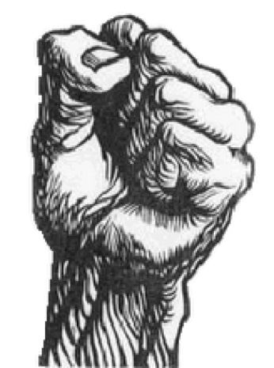
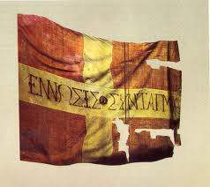
Επανάσταση λοιπόν!
Ζητούσαν σύνταγμα!
Τι ζητούσαν οι εξεγερθέντες;

Slide 12
Ποιοι οργάνωσαν την επανάσταση;
Λίγο πριν το ξέσπασμα του κινήματος σχηματίστηκε
τριμελής επιτροπή που αποτελείτο από τους :
Ανδρέα Μεταξά,
Ιωάννη Μακρυγιάννη,
Δημήτριο Καλλέργη.
Ο καθένας αντιπροσώπευε έναν διαφορετικό κόσμο:
ο Μεταξάς τον πολιτικό,
ο Μακρυγιάννης τον λαϊκό
και ο Καλλέργης τον στρατιωτικό.

Slide 13
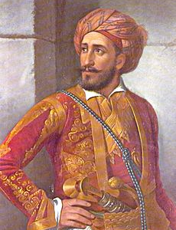
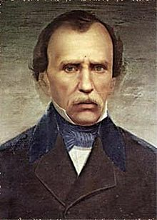
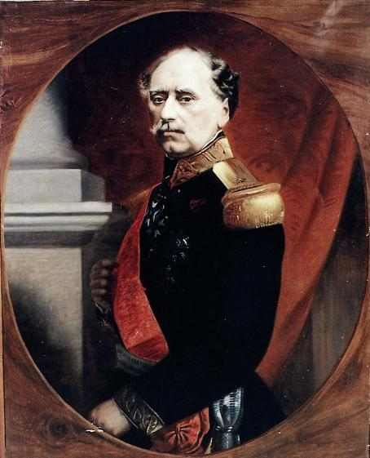
Πρωτεργάτες Επανάστασης του 1843
ΓΙΑΝΝΗΣ ΜΑΚΡΥΓΙΑΝΝΗΣ
ΑΝΔΡΕΑΣ
ΜΕΤΑΞΑΣ
ΔΗΜΗΤΡΙΟΣ ΚΑΛΛΕΡΓΗΣ

Slide 14
Χαρακτηριστικό είναι το σχόλιο ιστορικού της εποχής:
Χωρίς τον Μακρυγιάννη και τον Μεταξά η επανάσταση δεν θα γινόταν.
Χωρίς τον Καλλέργη η επανάσταση πολύ απλά δεν θα πετύχαινε.
ΓΙΑΝΝΗΣ ΜΑΚΡΥΓΙΑΝΝΗΣ
ΑΝΔΡΕΑΣ ΜΕΤΑΞΑΣ
ΔΗΜΗΤΡΙΟΣ ΚΑΛΛΕΡΓΗΣ

Slide 15
Παλάτι
Όθων
Δημήτριος Καλλέργης

Slide 16
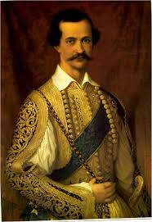
Τι να κάνει τότε κι Όθωνας; Δέχτηκε!
Μπορώ να κάνω κι αλλιώς;

Slide 17
Τι κέρδισαν οι επαναστάτες;
Τον Οκτώβριο και τον Νοέμβριο έγιναν οι εκλογές του 1843
και οι εκλεγμένοι πληρεξούσιοι συγκρότησαν την Συνταγματική Εθνική Συνέλευση που είχαν απαιτήσει όσοι έλαβαν μέρος στην επανάσταση της 3ης Σεπτεμβρίου
και συνέταξαν Σύνταγμα, το οποίο υπέγραψε ο Όθωνας.

Slide 18
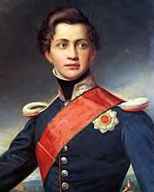
Το 1843 λοιπόν το πολίτευμα αλλάζει!
Από απόλυτη μοναρχία
…συνταγματική μοναρχία!

Slide 19
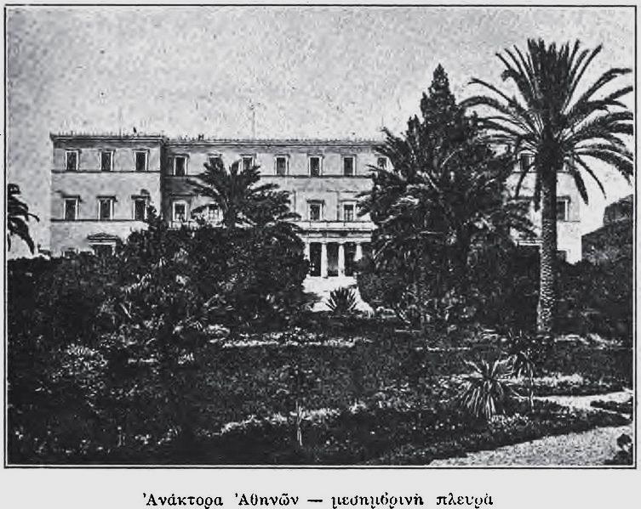
Από τότε η πλατεία των Ανακτόρων μετονομάστηκε σε Πλατεία Συντάγματος.

Slide 20
Πλατεία Συντάγματος

Slide 21
Η επανάσταση 3ης Σεπτεμβρίου =
καταλύτης στα πολιτικά πράγματα
Εκφράστηκαν οι πολιτικές και ιδεολογικές αντιλήψεις των κομμάτων με σαφήνεια
Τα κόμματα αρχίζουν να παίζουν
ενεργό πολιτικό ρόλο
Γίνονται ευδιάκριτες οι διαφορές
των κομμάτων

Slide 22
Κοινές επιδιώξεις κομμάτων
Σύνταγμα → μόνη λύση
Περιορισμός των εξουσιών
του βασιλιά

Slide 23
Οι ηγέτες των κομμάτων στην εθνοσυνέλευση 1843-44 κατόρθωσαν:
… να αποφύγουν τις ακραίες θέσεις
…να επιβληθούν στις ριζοσπαστικές ομάδες των κομμάτων τους
και να πάρουν από κοινού αποφάσεις για τις συνταγματικές ρυθμίσεις.

Slide 24
Δικαιώματα που κατοχυρώθηκαν συνταγματικά
Ισότητα απέναντι στο νόμο
Απαγόρευση της δουλείας
Απαραβίαστο οικογενειακού ασύλου
Ελευθερία γνώμης και τύπου
Προστασία ιδιοκτησίας
Δωρεάν εκπαίδευση

Slide 25
Τι δεν κατοχυρώθηκε συνταγματικά;
Το δικαίωμα του συνέρχεσθαι
και συνεταιρίζεσθαι
Πράγμα που θα μπορούσε να φέρει
εμπόδια στη συγκρότηση
κομματικών μηχανισμών

Slide 26
Καθορίστηκαν οι βασιλικές εξουσίες:
Συμμετοχή του βασιλιά στην άσκηση νομοθετικής εξουσίας
(Καμία πράξη, όμως, δεν είχε ισχύ χωρίς την προσυπογραφή του αρμόδιου υπουργού)
Αρχηγία κράτους
Αρχηγία στρατού

Slide 27
Άλλες διατάξεις
Παγκόσμια πρωτοπορία!
Δικαίωμα καθολικής
ψηφοφορίας
→ άνδρες άνω των 25
Εκλογική διαδικασία → έδιναν θετική ψήφο σε όσους υποψηφίους ήθελαν και διαφορετικών συνδυασμών
Ύπαρξη Βουλής και Γερουσίας
Οι Γερουσιαστές ισόβιοι
εκλέγονται από το βασιλιά

Slide 28
Πηγή
"Μαζί με το Σύνταγμα θεσπίστηκε και τέθηκε σε ισχύ νέος εκλογικός νόμος, ο δημοκρατικότερος εκλογικός νόμος της Ευρώπης εκείνης της εποχής, ο οποίος προέβλεπε μια μορφή καθολικής ψηφοφορίας, χωρίς να την εισάγει με ολοκληρωμένο τρόπο.
Πολλοί Έλληνες, άρρενες βεβαίως -αφού οι γυναίκες απέκτησαν δικαίωμα ψήφου έναν και πλέον αιώνα αργότερα-, συμμετείχαν στο Εκλογικό Σώμα δίχως ιδιαίτερες διακρίσεις βάσει εισοδημάτων, ιδιοκτησίας και τίτλων (απέκτησαν δηλαδή το δικαίωμα του εκλέγειν και εκλέγεσθαι).
Η Ελλάδα, κράτος ανεξάρτητο λίγων ετών, από το 1828 κατ’ουσίαν και τυπικώς από το 1830, ήδη το 1844 απέκτησε τον πιο πρωτοποριακό και προοδευτικό νόμο της εποχής εκείνης στην Ευρώπη."
[Λοβέρδος Α. Πολιτική Ιστορία της Ελλάδος, εκδ. Σάκκουλα, Αθήνα –Κομοτηνή 2000, σελ. 35]

Slide 29
Ποιοι άνδρες δεν μπορούσαν να ψηφίσουν;
Όσοι δεν είχαν συμπληρώσει το 25^{ο} έτος
Οι διατελούντες υπό ανάκρισιν επί κακουργήματι
Οι προσκαίρως ή διά παντός στερηθέντες κατά συνέπειαν δικαστικής αποφάσεως του δικαιώματος του ψηφοφορείν
Οι στερούμενοι της ελευθέρας διαχειρίσεως της περιουσίας τους.

Slide 30
Άλλες διατάξεις
Συνταγματική πρόβλεψη για τα κόμματα ΔΕΝ υπήρξε
Ο κανονισμός της Βουλής προέβλεπε ότι η σύνθεση των κοινοβουλευτικών επιτροπών θα γινόταν με κλήρωση
Αυτό οδηγούσε τις παρατάξεις σε διαβουλεύσεις και, ορισμένες φορές, σε συναίνεση.

Slide 31
Το δικαίωμα της καθολικής ψηφοφορίας δημιούργησε νέους όρους για την πολιτική και κομματική δράση, καθώς ανοίχτηκε ευρύ πεδίο για τη συμμετοχή πολιτών και κομμάτων στο δημόσιο βίο και διευκολύνθηκε η διεκδίκηση συμφερόντων.
Ίσως οι φιλελεύθερες πολιτικές διαδικασίες και η λειτουργία κομμάτων...
να ήταν προϊόν μιας ηγετικής ομάδας
να μην ανταποκρίνονταν
στις ανάγκες της ελληνικής κοινωνίας
να αναπτύχθηκαν κατά μίμηση δυτικών προτύπων τα οποία στην εφαρμογή τους παραμορφώθηκαν λόγω του μικρού βαθμού ανάπτυξης της ελληνικής κοινωνίας.

Slide 32
Όμως, ανεξάρτητα από τις επιδράσεις δυτικών προτύπων, ο κοινοβουλευτισμός στην Ελλάδα ρίζωσε και ακολούθησε δικούς του δρόμους, για να ανταποκριθεί στις ιδιαίτερες ανάγκες, τα προβλήματα και τα αιτήματα της ελληνικής κοινωνίας. Εξάλλου για την πολιτική ενεργοποίηση μεγάλων τμημάτων του ελληνικού πληθυσμού δεν θα αρκούσε μια διαδικασία μίμησης.
Τα κόμματα ήταν αναγκαιότητα της εποχής
ανταποκρίνονταν
στις ανάγκες των ανθρώπων που τα συγκρότησαν
Δεν μπορούν, όμως, να χαρακτηριστούν με σημερινούς όρους (προοδευτικά – συντηρητικά, αριστερά – δεξιά)

Slide 33
Αποτελέσματα εκλογών
Κόμματα |  | Αρχηγοί | Έδρες
 |  |  | Αριθμός
1 | Ρωσικό κόμμα (Ναπαίοι) | Ανδρέας Μεταξάς | 55
2 | Αγγλικό κόμμα (Μαρλαίοι) | Αλέξανδρος Μαυροκορδάτος | 28
3 | Γαλλικό κόμμα (Μοσχομαγκίτες) | Ιωάννης Κωλέττης | 20

Slide 34
Βία και νοθεία στις εκλογές
Νοθεία με… σφραγίδα
Ο νόμος όριζε ότι μετά την ολοκλήρωση της κάθε ψηφοφορίας οι κάλπες έπρεπε να σφραγιστούν και να μεταφερθούν στις πρωτεύουσες των νομών για καταμέτρηση.
Το πώς έφταναν στον προορισμό τους το περιέγραψε ο Μακεδόνας δημοσιογράφος και συγγραφέας Νικόλαος Δραγούμης.
Συνοπτικά:
Οι κάλπες έφταναν στον τόπο της καταμέτρησης με σπασμένα σανίδια ή λιμαρισμένες τις σφραγίδες, ενώ, σε πολλές περιπτώσεις, οι ψήφοι μεταφέρονταν σε… «σαπουνοσακούλες».

Slide 35
Τα κόμματα αυτής της περιόδου
Ήταν προϊόν μιας μικρής πολιτικής ηγετικής ομάδας
Ήταν προσωποπαγή
Αποτελούσαν αναγκαιότητα της εποχής και ανταποκρίνονταν στις απαιτήσεις των ανθρώπων που τα συγκρότησαν
Αναπτύχθηκαν κατά μίμηση δυτικών προτύπων, τα οποία στην εφαρμογή τους παραμορφώθηκαν λόγω του μικρού βαθμού ανάπτυξης της ελληνικής κοινωνίας
Δεν μπορούν να χαρακτηριστούν με σημερινούς όρους (αριστερά – δεξιά – προοδευτικά – συντηρητικά)

Slide 36
Πηγή
Αντλώντας στοιχεία από το ακόλουθο κείμενο που σας δίνεται και αξιοποιώντας τις ιστορικές σας γνώσεις, να παρουσιάσετε τις σχετικές διατάξεις που ψήφισε η Εθνοσυνέλευση 1843-44 για τις εκλογές και τον τρόπο που αυτές πραγματοποιήθηκαν.
«Συνακόλουθα με την κύρωση του Συντάγματος αποφασίστηκε η διενέργεια εκλογών και ο Όθωνας πρότεινε στους Α. Μαυροκορδάτο και Ι. Κωλέττη να σχηματίσουν από κοινού κυβέρνηση, που θα οδηγούσε τη χώρα προς τις εκλογές. Ο Κωλέττης αρνήθηκε τη συμμετοχή του υπολογίζοντας τη φθορά, την οποία θα είχε ο πολιτικός που θα ανελάμβανε τη διενέργεια των εκλογών.

Slide 37
Ως ημερομηνία εκκίνησης της εκλογικής αναμέτρησης ορίστηκε η 6η Ιουνίου ενώ σύμφωνα με τα τότε κρατούντα διήρκεσε περίπου δύο μήνες. Διενεργήθηκε δε κατά τον εκλογικό νόμο που είχε προηγουμένως ψηφίσει η Εθνοσυνέλευση.
Σε αυτή την αναμέτρηση διαπράχθηκαν πολλές παρατυπίες και από την πλευρά του Μαυροκορδάτου και από την πλευρά των Κωλέττη και Μεταξά.
Συγκεκριμένα ο Μαυροκορδάτος έχοντας στα χέρια του την κρατική μηχανή προσπαθούσε να επηρεάσει τις συνειδήσεις των ψηφοφόρων ενώ αντίστοιχα ο Κωλέττης και ο Μεταξάς υπέθαλπαν τοπικές συγκρούσεις και εξεγέρσεις φίλα κείμενων προς αυτούς προσώπων όπως αυτή του οπλαρχηγού Θεοδωράκη Γρίβα στην Ακαρνανία.

Slide 38
Σε αυτό το κλίμα και πριν ακόμη ολοκληρωθούν οι εκλογές ο Μαυροκορδάτος υπέβαλε παραίτηση και στη θέση του ορίστηκε ο Κωλέττης.
Τα τελικά αποτελέσματα στην κατανομή βουλευτικών εδρών έδωσαν στο Ρωσικό Κόμμα (Ναπαίοι) του Ανδρέα Μεταξά 55 έδρες, στο Αγγλικό Κόμμα (Μαρλαίοι) του Αλέξανδρου Μαυροκορδάτου 28 και στο Γαλλικό Κόμμα (Μοσχομαγκίτες) του Ιωάννη Κωλέττη είκοσι.
Στις 6 Αυγούστου σχηματίστηκε κυβέρνηση συνασπισμού του Γαλλικού
και του Ρωσικού Κόμματος
με πρώτο κοινοβουλευτικό Πρωθυπουργό
τον Ιωάννη Κωλέττη».

Slide 39
Οι πρώτες εκλογές στην Ελλάδα
Πηγή
Μελετώντας το παρακάτω κείμενο και αξιοποιώντας τις ιστορικές σας γνώσεις, να παρουσιάσετε α) τους λόγους που οδήγησαν στην επανάσταση της 3ης Σεπτέμβρη, β) τις διαδικασίες για τη συγκρότηση της Εθνοσυνέλευσης, γ) το νομοθετικό πλαίσιο για τη διενέργεια κοινοβουλευτικών εκλογών.
«Αθήνα, 3 Σεπτεμβρίου 1843. Μπροστά από το παλάτι του βασιλιά Όθωνα συγκεντρώνεται λαός και στρατός. Έχει ξεσπάσει επανάσταση. Το αίτημα είναι ένα: Η παραχώρηση Συντάγματος, με βάση το οποίο θα κυβερνάται η Ελλάδα.
Ο Όθωνας και οι Βαυαροί του ήρθαν να κυβερνήσουν την χώρα το 1833. Για δέκα χρόνια το καθεστώς ήταν απόλυτη μοναρχία. Όμως οι Έλληνες δεν είχαν αγωνιστεί για την εθνική τους ελευθερία και την πολιτική τους υποδούλωση.

Slide 40
Ήδη, πολύ πρώιμα, στην Εθνοσυνέλευση της Τροιζήνας του 1827 είχαν ψηφίσει Σύνταγμα που κατοχύρωνε το δικαίωμα του εκλέγειν και εκλέγεσθαι. Το νεοσύστατο ελληνικό κράτος ήταν από τα πρώτα της Ευρώπης που είχε κατοχυρώσει αυτό το υπέρτατο δημοκρατικό δικαίωμα.
Η δεκάχρονη απολυταρχική διακυβέρνηση των Βαυαρών οδήγησε στην επανάσταση για την παραχώρηση Συντάγματος. Ο στρατηγός Μακρυγιάννης γράφει στα Απομνημονεύματα του:
«Αφού κατήχησα όλο το κράτος με τις υπογραφές, έκρινα εύλογο να βάλω και πολιτικούς εις την πρωτεύουσα.

Slide 41
Κανένας άλλος δεν ήταν να είχα μπιστοσύνη – ο Μεταξάς, ότι έδειξε και χαρακτήρα εις την προεδρία του Μαυροκορδάτου. Τότε ορκιζόμαστε ότι να κάμωμεν Εθνική Συνέλεψη και Σύνταμα, να διοικούμαστε τοιούτως. Κι αν ο Βασιλέας υπογράψη, να είμαστε υπέρ του, αν δεν υπογράψη, να του είμαστε ενάντιοι, ότι θα μας σκοτώση…»
Η επανάσταση για την παραχώρηση Συντάγματος, με αρχηγό τον επικεφαλής του Ιππικού της Αθήνας συνταγματάρχη Δημήτριο Καλλέργη, πέτυχε. Σχηματίστηκε υπερκομματική κυβέρνηση με πρωθυπουργό τον Ανδρέα Μεταξά, η οποία στις 7 Σεπτεμβρίου 1843 προκήρυξε εκλογές για την συγκρότηση Εθνικής Συνέλευσης που θα ψήφιζε το Σύνταγμα.

Slide 42
Οι εκλογές ορίστηκαν να γίνουν την τελευταία εβδομάδα του Οκτωβρίου. Όμως μία σφοδρή κακοκαιρία, που έπληξε την χώρα, ανάγκασε την κυβέρνηση να τις αναβάλει για μία εβδομάδα.
«Η της Γ’ Σεπτεμβρίου εν Αθήναις Εθνική των Ελλήνων Συνέλευσις» άρχισε τις εργασίες της στις 8 Νοεμβρίου 1843 και διαλύθηκε στις 18 Μαρτίου 1844, αφού περάτωσε το έργο της για το Σύνταγμα».
Εκείνη η συνταγματική Εθνοσυνέλευση απαρτίστηκε από 244 αντιπροσώπους 92 εκλογικών περιφερειών.
Ανάμεσα τους περιλαμβάνονταν και οι αντιπρόσωποι των περιοχών που παρέμειναν υπόδουλες, δηλαδή της Αρτας, Ασπροποτάμου (Αχελώου), Ηπείρου, Θεσσαλίας, Μακεδονίας, Σουλίου, Κάσου, Κρήτης, Σάμου και Χίου.

Slide 43
Στις 18 Μαρτίου 1844 ψηφίστηκε ο εκλογικός νόμος, βάσει του οποίου θα γινόταν η διενέργεια των πρώτων κοινοβουλευτικών εκλογών.
Κάθε επαρχία αποτελούσε μία εκλογική περιφέρεια. Επαρχίες με πληθυσμό έως 10.000 κατοίκους είχαν δικαίωμα να εκλέξουν 1 βουλευτή. Εως 20.000 κατοίκους 2. Εως 30.000 κατοίκους 3. Οι πάνω από 30.000 κατοίκους επαρχίες – εκλογικές περιφέρειες εξέλεγαν 4 βουλευτές.
Προνομιακά η Ύδρα θα εξέλεγε 3, οι Σπέτσες 2 και «οι εν Ελλάδι Ψαριανοί» 2 βουλευτές.
Επίσης 1 βουλευτή θα εξέλεγαν οι καθηγητές του Πανεπιστημίου Αθηνών».
http://nikitidis.blogspot.com

Slide 44
Ας δούμε κλείνοντας διάφορες εικόνες της πλατείας Συντάγματος στο χρόνο…

Slide 48
Περίπου το 1900 «πολεμικές ιαχές» στο Σύνταγμα με την παρουσία του Παύλου Μελά

Slide 49
Με το παλιό τραμ…

Slide 51
Στη δεκαετία του 60

Slide 52
Σήμερα

Slide 53
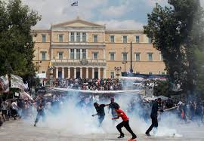
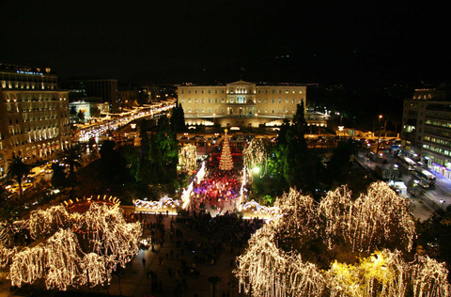
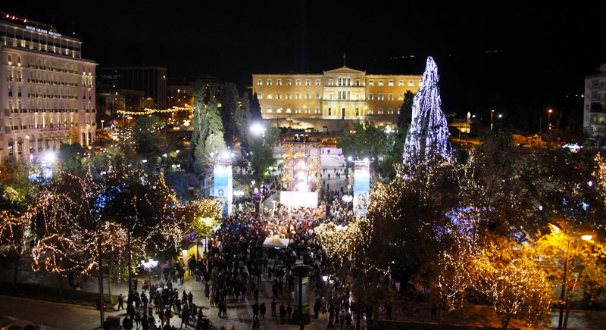
Συγκεντρώσεις Διαδηλώσεις Στολισμοί

Slide 54
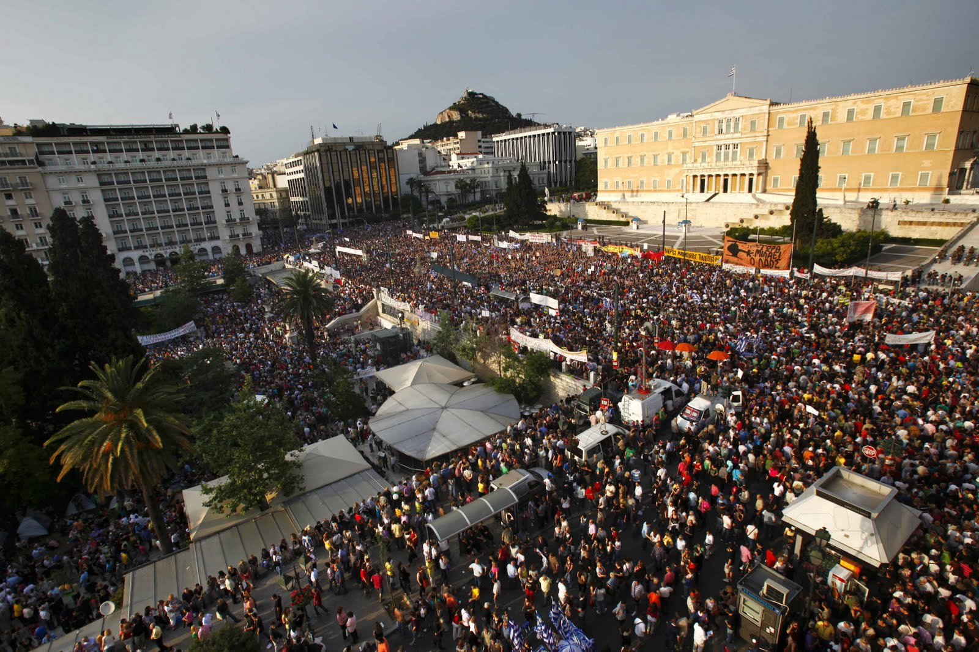

Slide 55
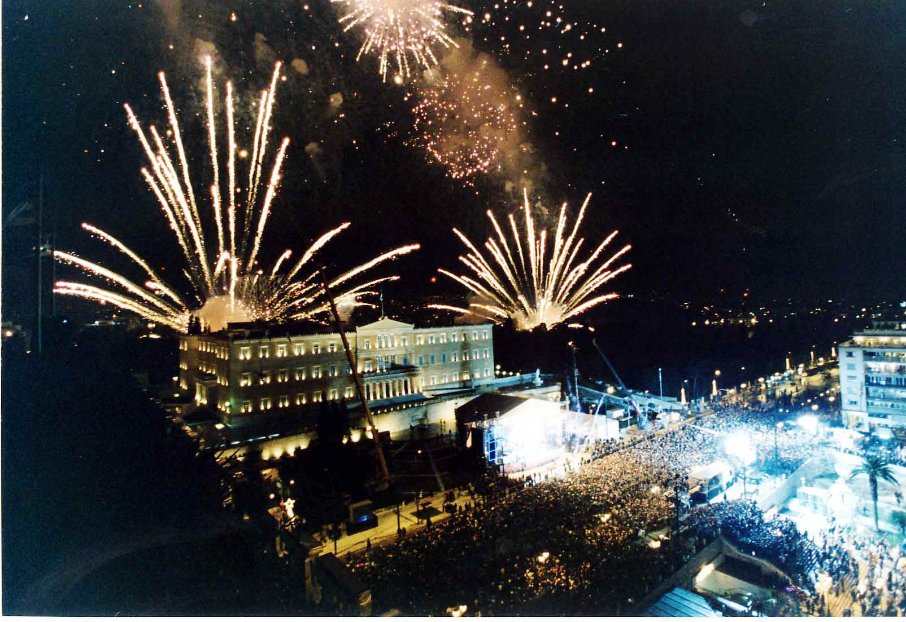

Slide 57
Όταν περνάμε, λοιπόν, από αυτή την πλατεία ας θυμόμαστε το βάρος που έχει το όνομά της…

Slide 58
«Δεν ήθελα χρήματα και βιό, ήθελα σύνταμα διά την πατρίδα μου, να κυβερνηθεί με νόμους και όχι με το έτζι θέλω» Μακρυγιάννης

